Slide 1
MJG
Markörbaserad Journal Granskning
Ambulanssjukvård

Slide 2
Bakgrund
Ursprungligen från GTT (Global Trigger Tool)
Vidareutvecklandes i Sverige av SKR 2008 till MJG
Ett instrument för ambulanssjukvård finns tillgängligt på SKRs hemsida

Slide 3
Metod
Retrospektiv journalgranskning tillsammans med markörer
Olika typer av urval, riktat/slumpmässigt
Primärgranskare (SSK) sekundärgranskare (LÄK)
Primärgranskaren läser ambulansjournal och slutenvårdsjournal och letar efter positiva markörer.
Positiva markörer som anses avvikande men där risk för skada inte föreligger bedöms som tillbud av olika grad beroende på händelsen.
Händelser som drabbat patienten med risk för skada sekundärgranskas av läkare.

Slide 4
Begrepp inom MJG
Positiv markör
Händelse/tillbud
Skada
Undvikbarhet
Vårdskada
Notes:
Positiv markör: Indikation på att tillbud, skada eller vårdskada kan ha förekommit.
Tillbud: En händelse som anses avvikande men inte tillfört någon skada till patienten.
Skada: Är ur patientens synvinkel ett oönskat resultat som ligger utanför det normala vårdförloppet.
Undvikbarhet; Var skadan undvikbar? Ibland en svår uppgift där frågan om undvikbarhet kan behöva diskuteras av flertal
Hade skadan kunnat undvikas och åtgärder/behandling satts in i tid?
Att aktuell åtgärd/behandling jämförs med den behandling erfaren personal hade åstadkommit i ett välfungerade hälso- och sjukvårdssystem.
Vårdskada: definieras som lidande, kroppslig eller psykisk skada eller sjukdom, samt dödsfall som hade kunnat undvikas om adekvata åtgärder hade vidtagits vid patientens kontakt med hälso- och sjukvården.

Slide 5
Syfte
Att mäta antalet positiva markörer, händelser, skador och vårdskador inom en ambulansorganisation
Kompletterar traditionell avvikelsehantering (medcontrol) i en organisations patientsäkerhetsarbete
Skapar underlag för kvalitetsarbete

Slide 6
Utveckling av markörer
Markörerna utvecklandes med hjälp av tre metoder
Litteratursökning
Delphirundor
Retrospektiv journalgranskning

Slide 7
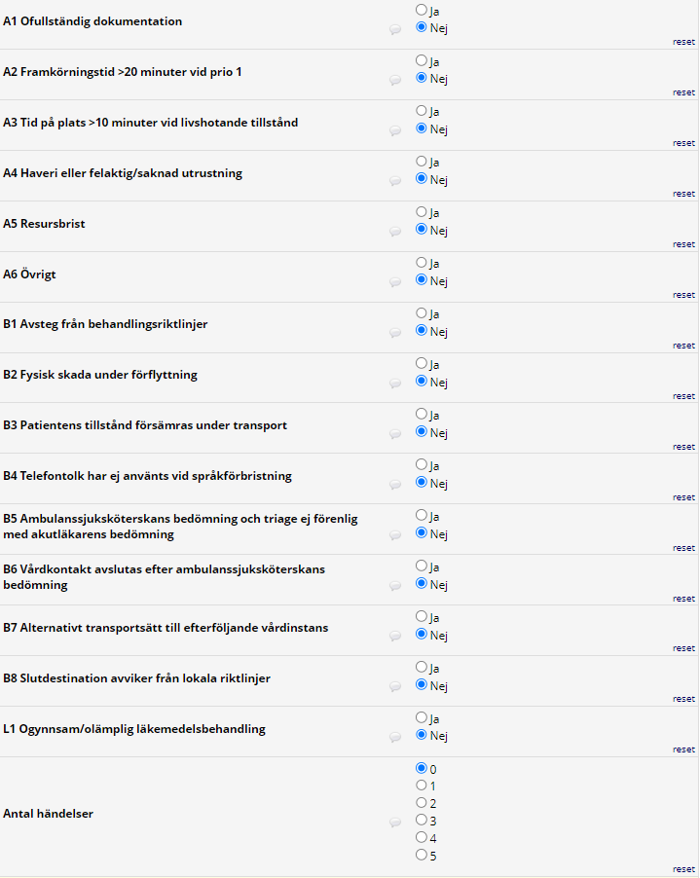
Markörerna

Slide 8
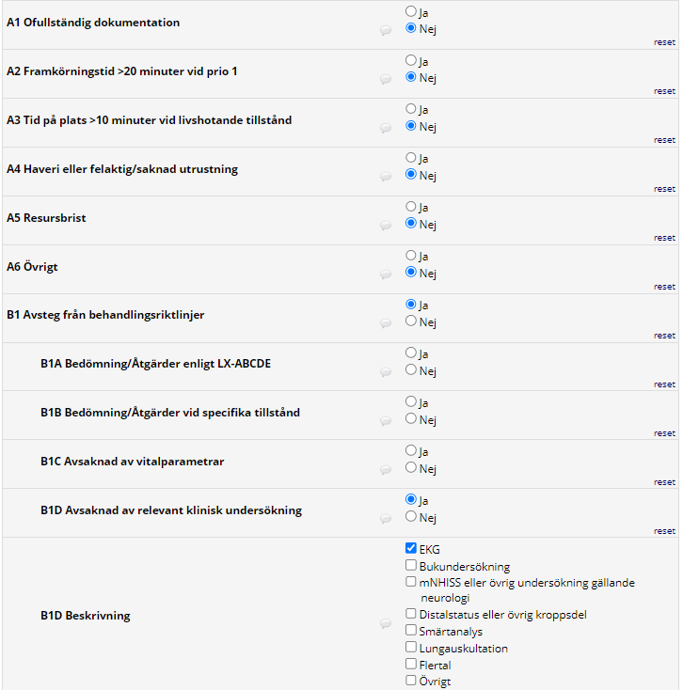
Primär granskning

Slide 9
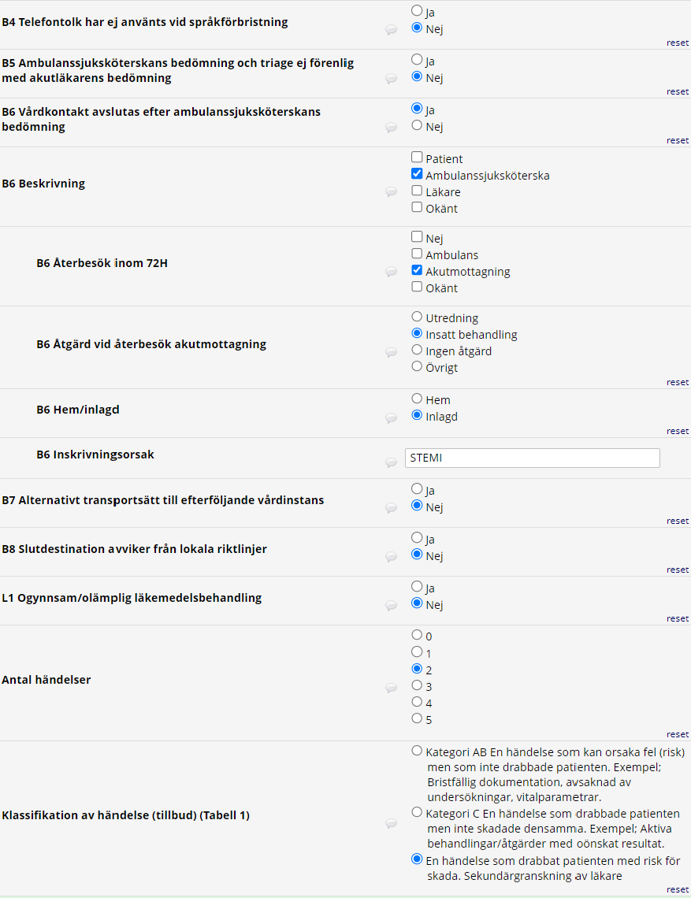
Primär granskning

Slide 10
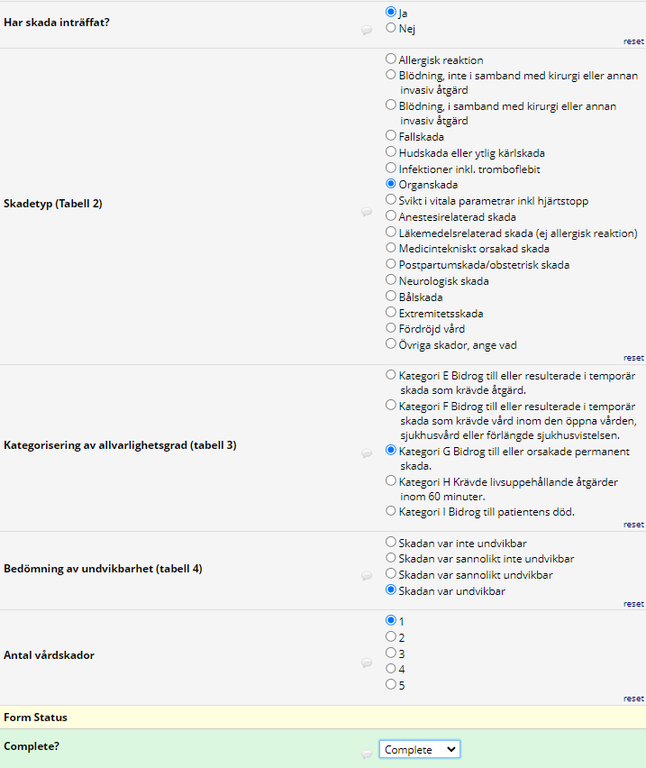
Sekundär granskning

Slide 11
MJG Sahlgrenska
Patienter som kvarstannar på plats
100 journaler/månad
655 journaler
6,8 % av populationen

Slide 12
Presentera resultat

Slide 16
Notes:
Orsaker till sekundärgranskning
Ileus
Njursvikt
CVS
Ketoacidos
Sepsis

Slide 17
Notes:
Skador
Sepsis
Lemieres sjukdom
Ischemi tarm
Infektion barn

Slide 18
Sammanfattning
28,1% Ingen händelse
64% händelse kategori AB
7,3% händelse kategori C
0,6% händelse med skada
Samtliga ej undvikbara
Notes:
Distinktionen att detta ska vara i ambulanssjukvården.

Slide 19
Krav på resurser
Tillgång till ambulansjournal och sjukhusjournal
Antal journaler?
Olika rekommendationer
SKR föreslår 20-40 journaler/månad i slutenvården
En norsk studie föreslår 8-10% av populationen
Primärgranskare
Sjuksköterska (Utbildad i MJG se under evenemang SKR’s hemsida)
Läs tillgänglig litteratur om MJG från SKR
Erfarenhet av ambulanssjukvård samt sin organisation
Cirka 5-10 minuter per journal
Sekundärgranskning
Läkare
Läs tillgänglig litteratur om MJG från SKR
Bedöma om skada har skett
Kategorisera skador
Bedöma skadors undvikbarhet
Erfarenhetsmässigt ca 4-6% av granskade journaler
Olika möjligheter till digitala markörer
REDCap®
Microsoft Access®

Slide 20
Pågående arbete
Utveckling av instrument för barn inom ambulanssjukvård
Utveckling av användarvänligt gränssnitt för nationell datainmatning och hantering gällande MJG

Slide 21
Frågor?
Niclas.Packendorff@vgregion.se
0730210929

Slide 22
Litteratur
Handbok MJG
https://skr.se/skr/tjanster/rapporterochskrifter/publikationer/markorbaseradjournalgranskningforattidentifieraochmataskadorivarden.65222.html
Handbok ambulanssjukvård
https://skr.se/skr/tjanster/rapporterochskrifter/publikationer/markorbaseradjournalgranskningforambulanssjukvard.68143.html
Studie gällande antal journaler
https://bmjopen.bmj.com/content/6/4/e010700

